Slide 1


Chào mừng quý thầy cô và các bạn học sinh về dự môn âm nhạc

Slide 2
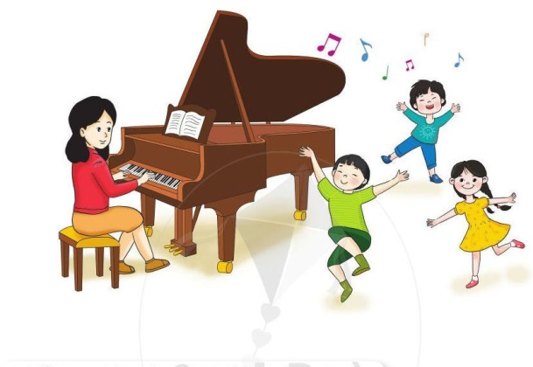

Vận động theo nhạc bài A ram sam sam ( Nhạc chậm làm các động tác chậm, nhạc nhanh thì làm nhanh).
1.HĐ KHỞI ĐỘNG

Slide 3


1, 2 em tả về con đường từ nhà đến trường. Giới thiệu bài mới chủ đề.

Slide 4

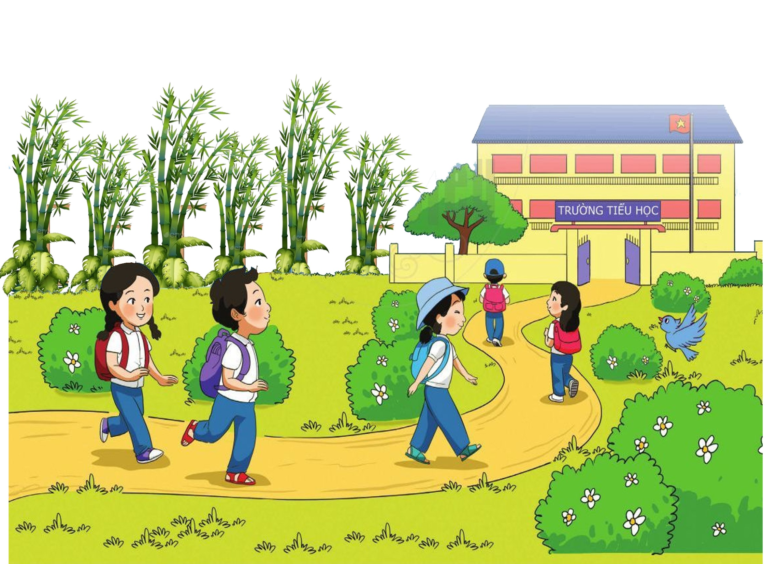
TIẾT 25
CHỦ ĐỀ
HỌC HÁT BÀI: Em vẫn nhớ trường xưa
MÁI TRƯỜNG

Slide 5

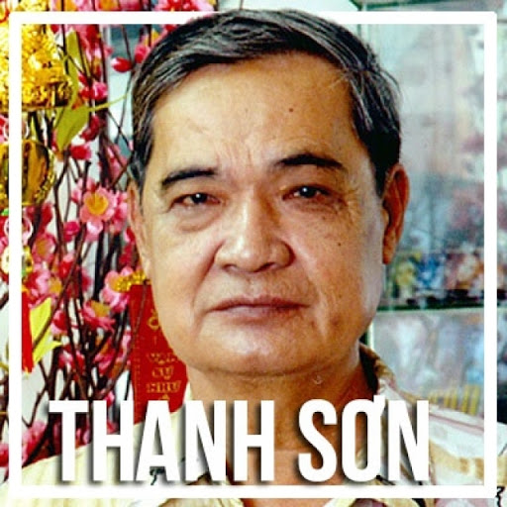
2.HĐ TÌM HIỂU-KHÁM PHÁ
Nhạc sĩ Thanh Sơn (1 tháng 5 năm 1940 – 4 tháng 4 năm 2012) là một nhạc sĩ Việt Nam. Ông được biết đến từ thập niên 1960 với những ca khúc trữ tình nói về tuổi học trò.
Tác giả, tác phẩm

Slide 6

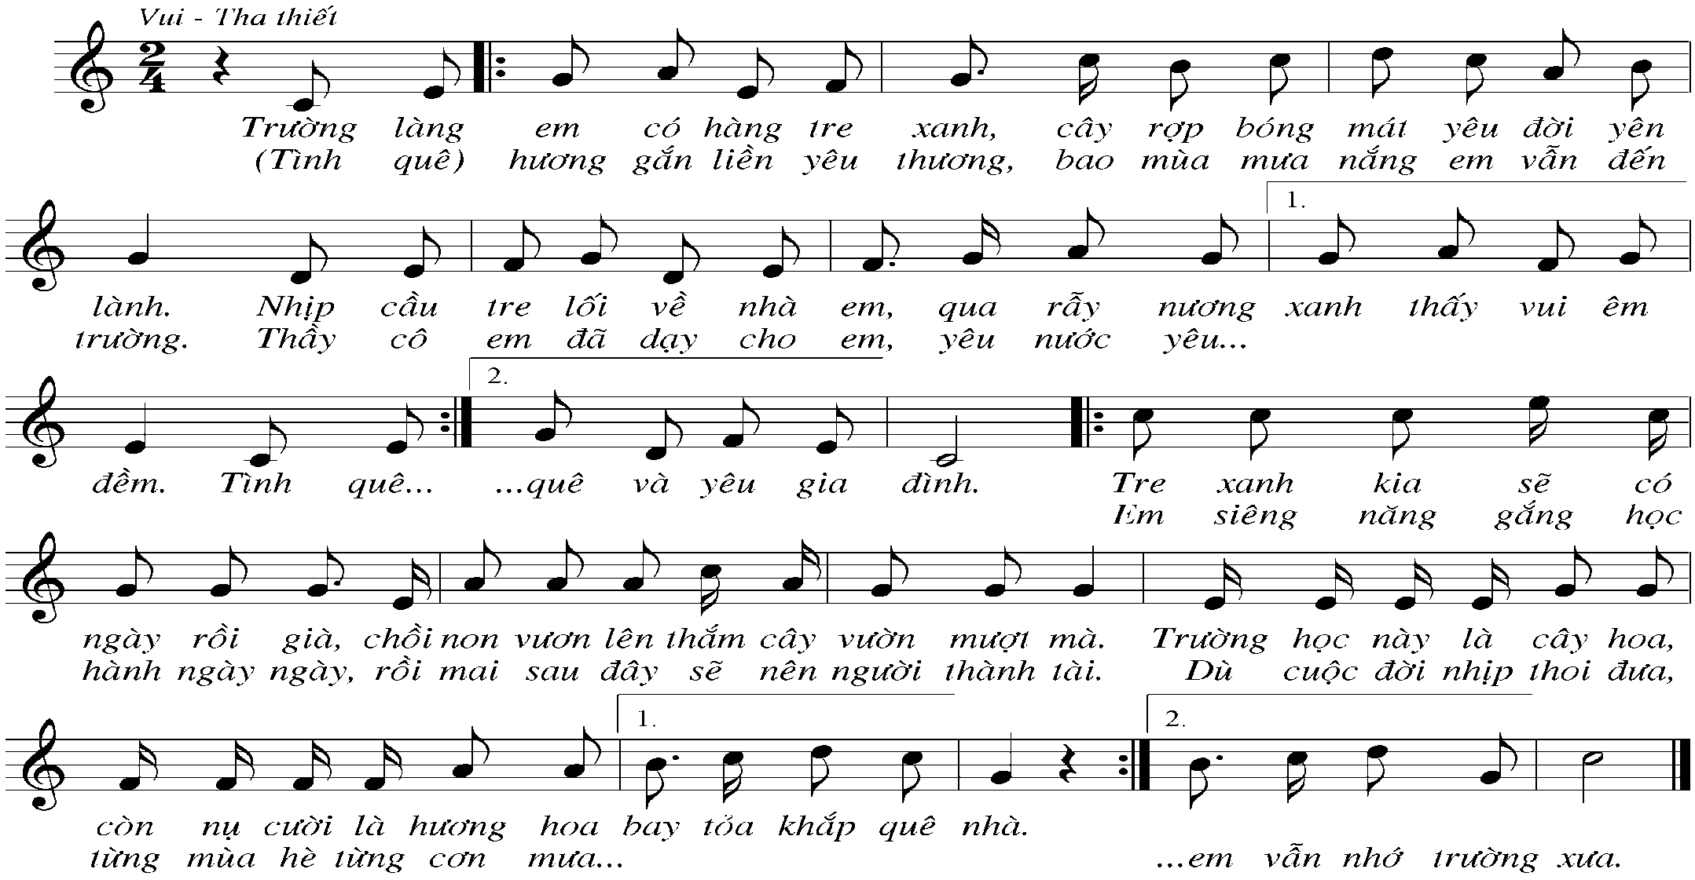
EM VẪN NHỚ TRƯỜNG XƯA
Nhạc và lời: Thanh Sơn
HÁT MẪU

Slide 7
ĐOẠN 1
ĐOẠN 2
CÂU 1:Trường làng em có hàng tre xanh . Cây rợp bóng mát yêu đời yên lành.
CÂU 2: Nhịp cầu tre lối về nhà em, qua rẫy nương xanh thấy vui êm đềm .
CÂU 3; Tình quê hương gắn liền yêu thương, bao mùa mưa nắng em vẫn đến trường
CÂU 4: Thầy cô em đã dạy cho em, yêu nước yêu quê và yêu gia đình
CÂU 5: Tre xanh kia sẽ có ngày rồi già, chồi non vươn lên thắm cây vườn mượt mà
CÂU 6: Trường học này là cây hoa, còn nụ cười là hương hoa. Bay tỏa khắp quê nhà.
CÂU 7: Em siêng năng gắng học hành ngày ngày,rồi mai sau đây sẽ nên người thànhtài
CÂU 8:Dù cuộc đời nhịp thoi đưa, từng mùa hè từng cơn mưa. Em vẫn nhớ trườngxưa.
ĐỌC LỜI CA

Slide 8

CÂU 1
DẠY HÁT

Slide 9

CÂU 2

Slide 10
CÂU 1+2

Slide 11

CÂU 3

Slide 12

CÂU 4

Slide 13
CÂU 3+4

Slide 14

ÑOAÏN 1
Câu 1
Hát câu 1:
Câu 2
Câu 3
Câu 4

Slide 15

CÂU 5

Slide 16

CÂU 6

Slide 17
CÂU 5+6

Slide 18

CÂU 7

Slide 19

CÂU 8

Slide 20
CÂU 7+8

Slide 21

ÑOAÏN 2
Câu 5
Câu 6
Câu 7
Câu 8
GV : Chu Thị Thanh Nhẫn

Slide 22
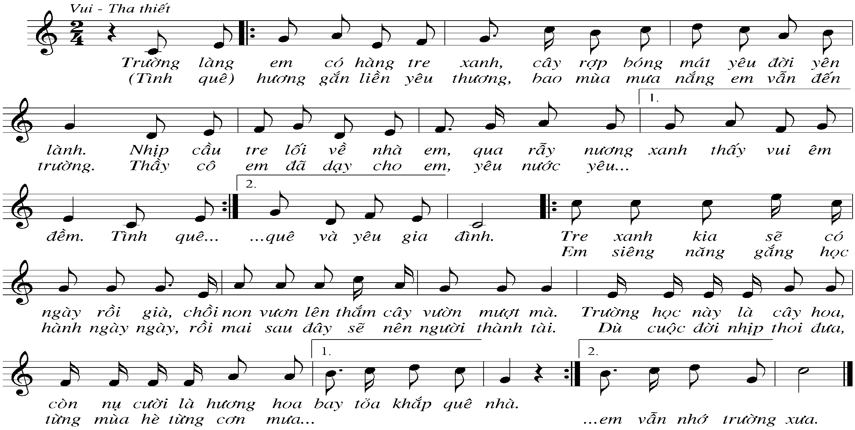
CẢ BÀI VỚI CÁC HÌNH THỨC

Slide 23

Hát đối đáp-đồng ca
NHÓM 1
NHÓM 2:
Trường Làng em…yên lành
Nhịp cầu tre…êm đềm
Tình quê hương…đến trường
Thầy cô…yêu gia đình
CẢ LỚP
Tre xanh kia…nhớ trường xưa
3.HĐ THỰC HÀNH LUYỆN TẬP

Slide 24
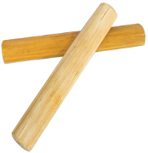



Hát gõ đệm theo phach bằng nhạc cụ thanh phách
CÂU 1

Slide 25
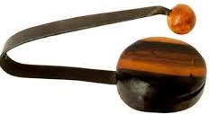
Hát gõ đệm theo nhịp bằng nhạc cụ song loan
CÂU 1
CÂU 8

Slide 26

Hát gõ đệm 2 âm sắc
ĐOẠN 1
Gõ đệm thệm theo phách bằng nhạc cụ Thanh phách
ĐOẠN 2
Dãy 1 Gõ đệm theo phách bằng nhạc cụ thanh phách. Dãy 2 gõ đêm theo nhịp bằng nhạc cụ SongLoan

Slide 27


Bài hát “Em vẫn nhớ trường xưa”
nhạc và lời của ai?
Hết giờ
A. Mộng Lân
2
8
0
1
3
6
7
9
10
5
4
B. Hoàng Long
C. Thanh Sơn
C. Thanh Sơn
3.HĐ VẬN DỤNG-SÁNG TẠO

Slide 28
Bài hát “Em vẫn nhớ trường xưa”
được viết ở nhịp mấy?
A. Nhịp 2/4
A. Nhịp 2/4
B. Nhịp 3/4
C. Nhịp 4/4
Hết giờ
2
8
0
1
3
6
7
9
10
5
4

Slide 29
Bài hát : Em vẫn nhớ trường xưa giáo dục các em điều gì?
A. Giáo dục tình cảm yêu quê hương đất nước nhớ ơn thầy cô giáo đã dạy dỗ nâng bước chúng ta khi còn thơ bé.
A. Giáo dục tình cảm yêu quê hương đất nước nhớ ơn thầy cô giáo đã dạy dỗ nâng bước chúng ta khi còn thơ bé.
B. Giáo dục tình cảm gắn bó thương yêu giúp đỡ bạn bè.
C. Giáo dục tình cảm yêu quê hương đất nước, biết quý trọng những sản phẩm lao động của người dân.
Hết giờ
2
8
0
1
3
6
7
9
10
5
4

Slide 30
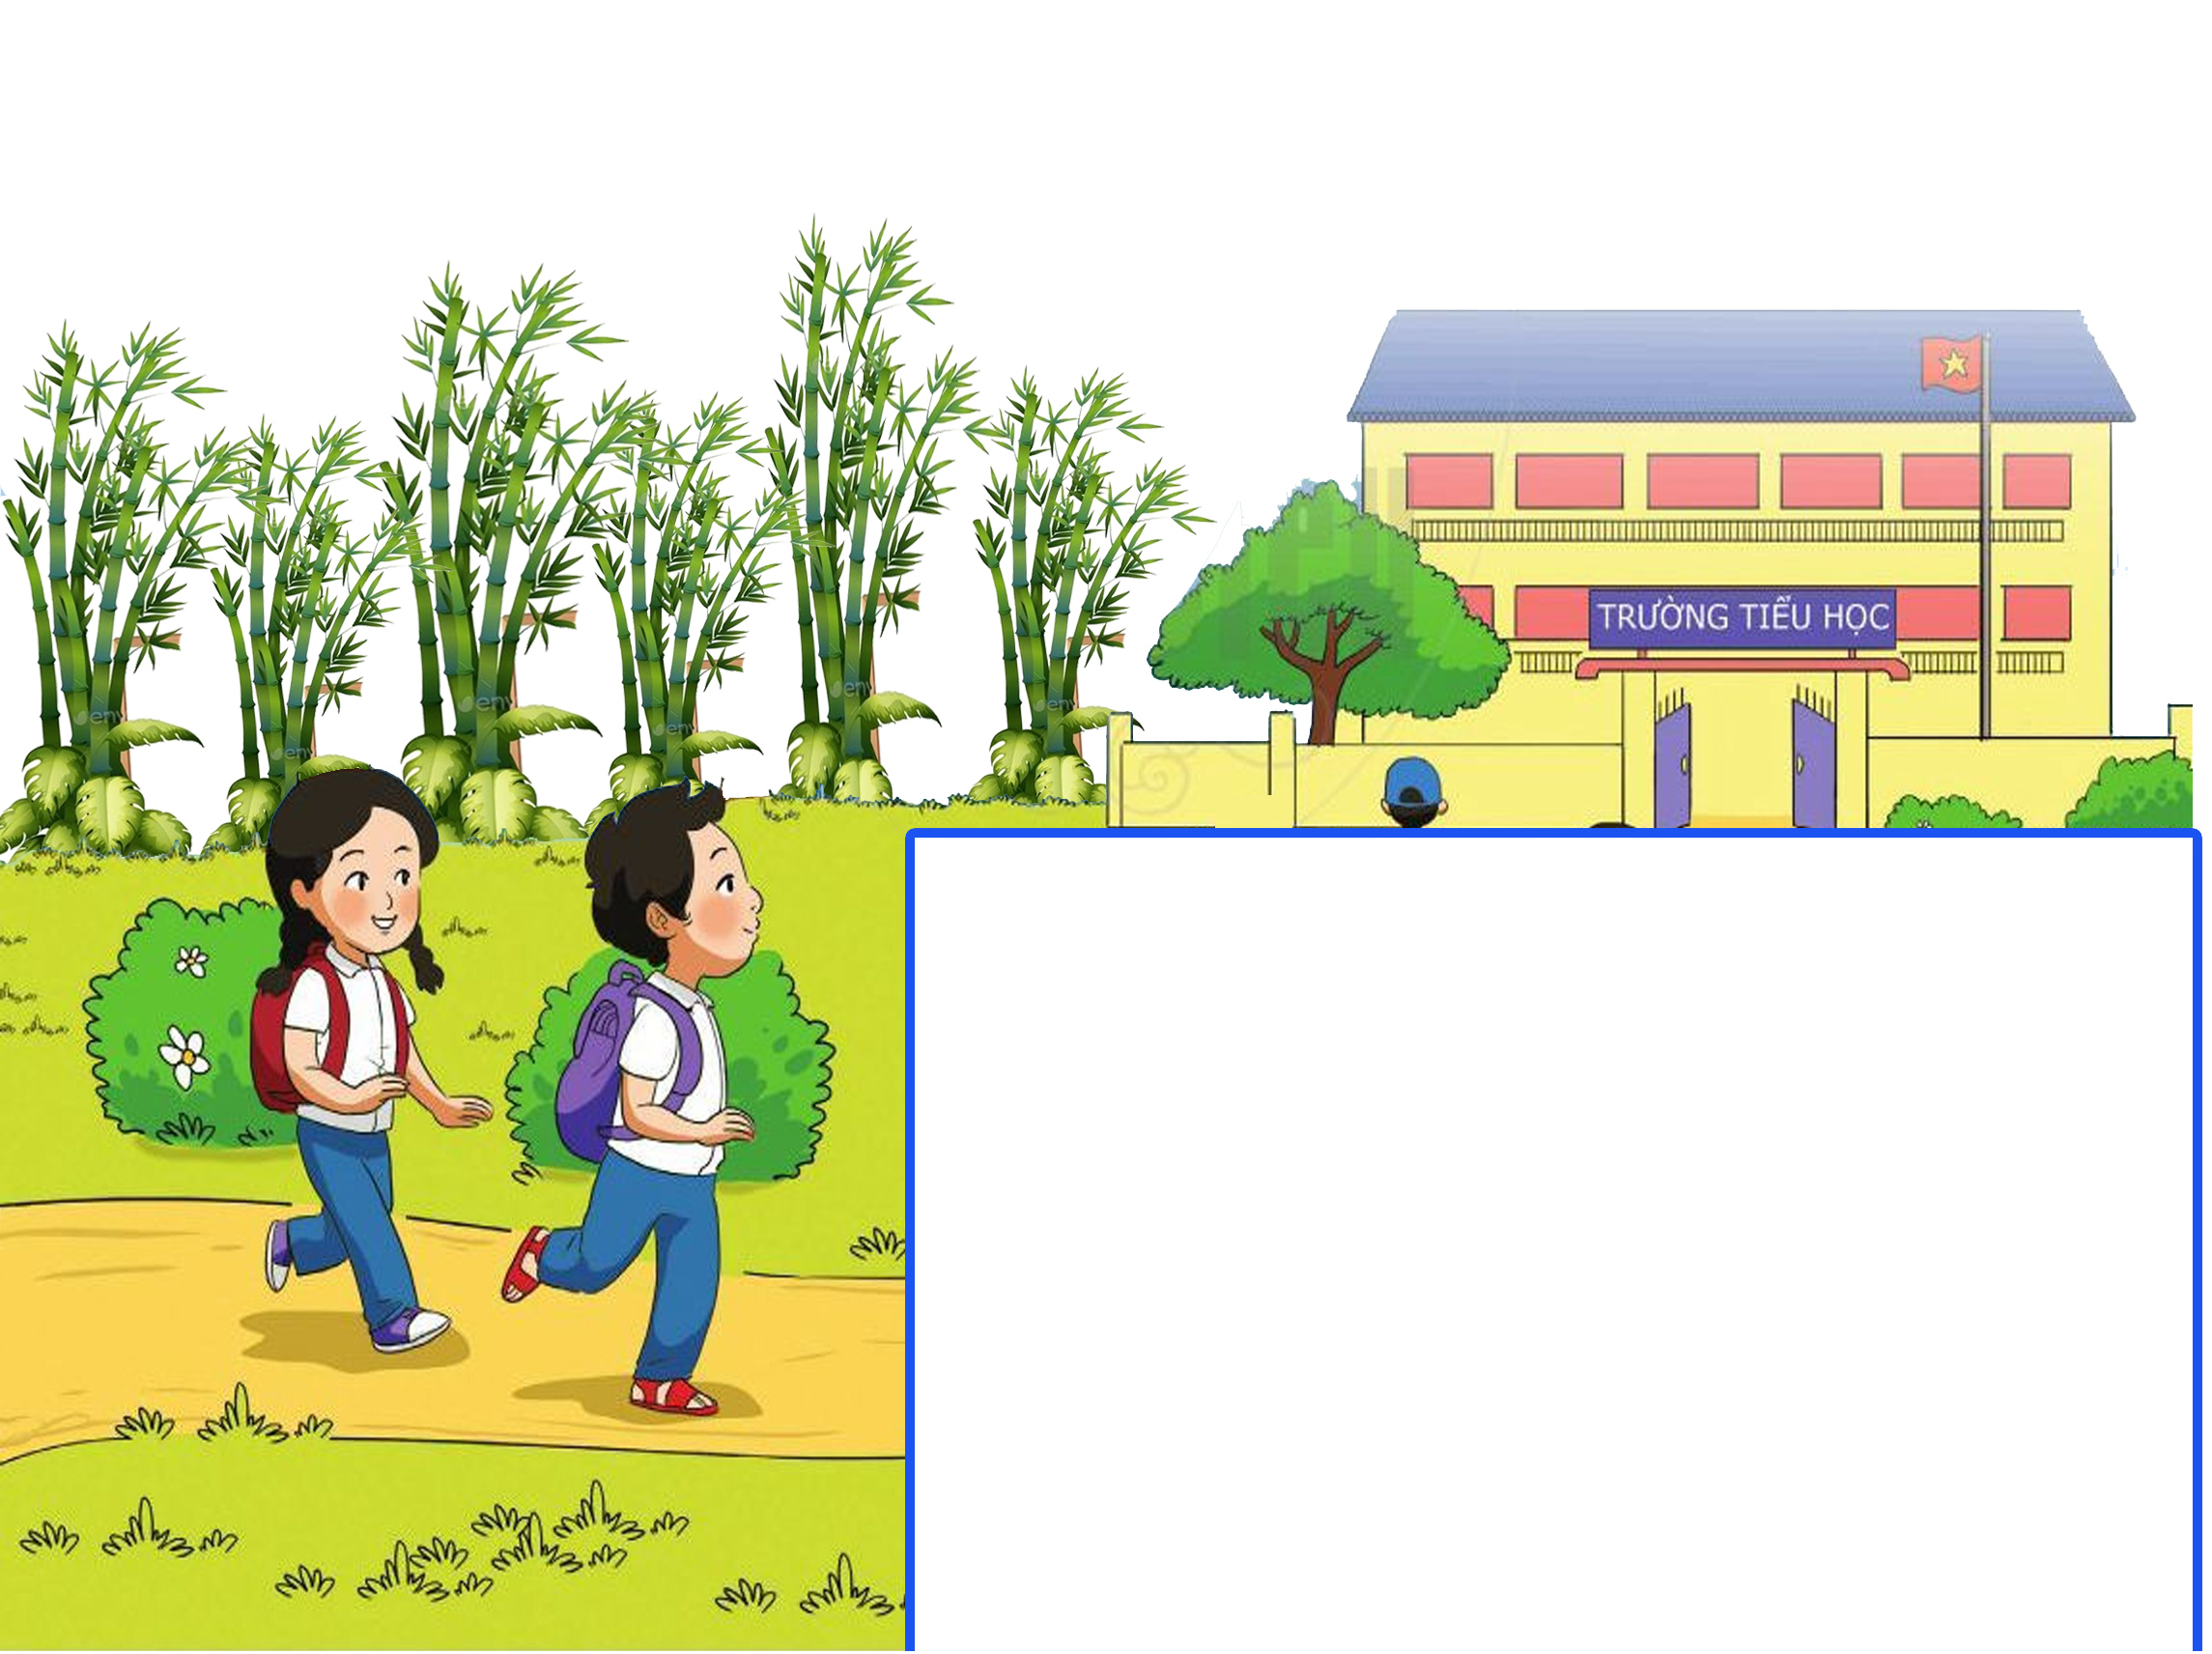
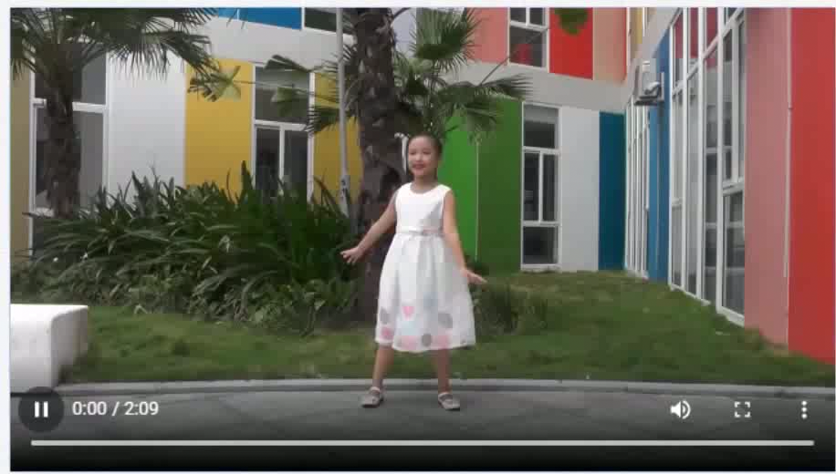
Xem các động tác phụ họa để chuẩn bị cho tiết sau

Slide 31

- Củng cố, dặn dò, nêu giáo dục

Slide 32
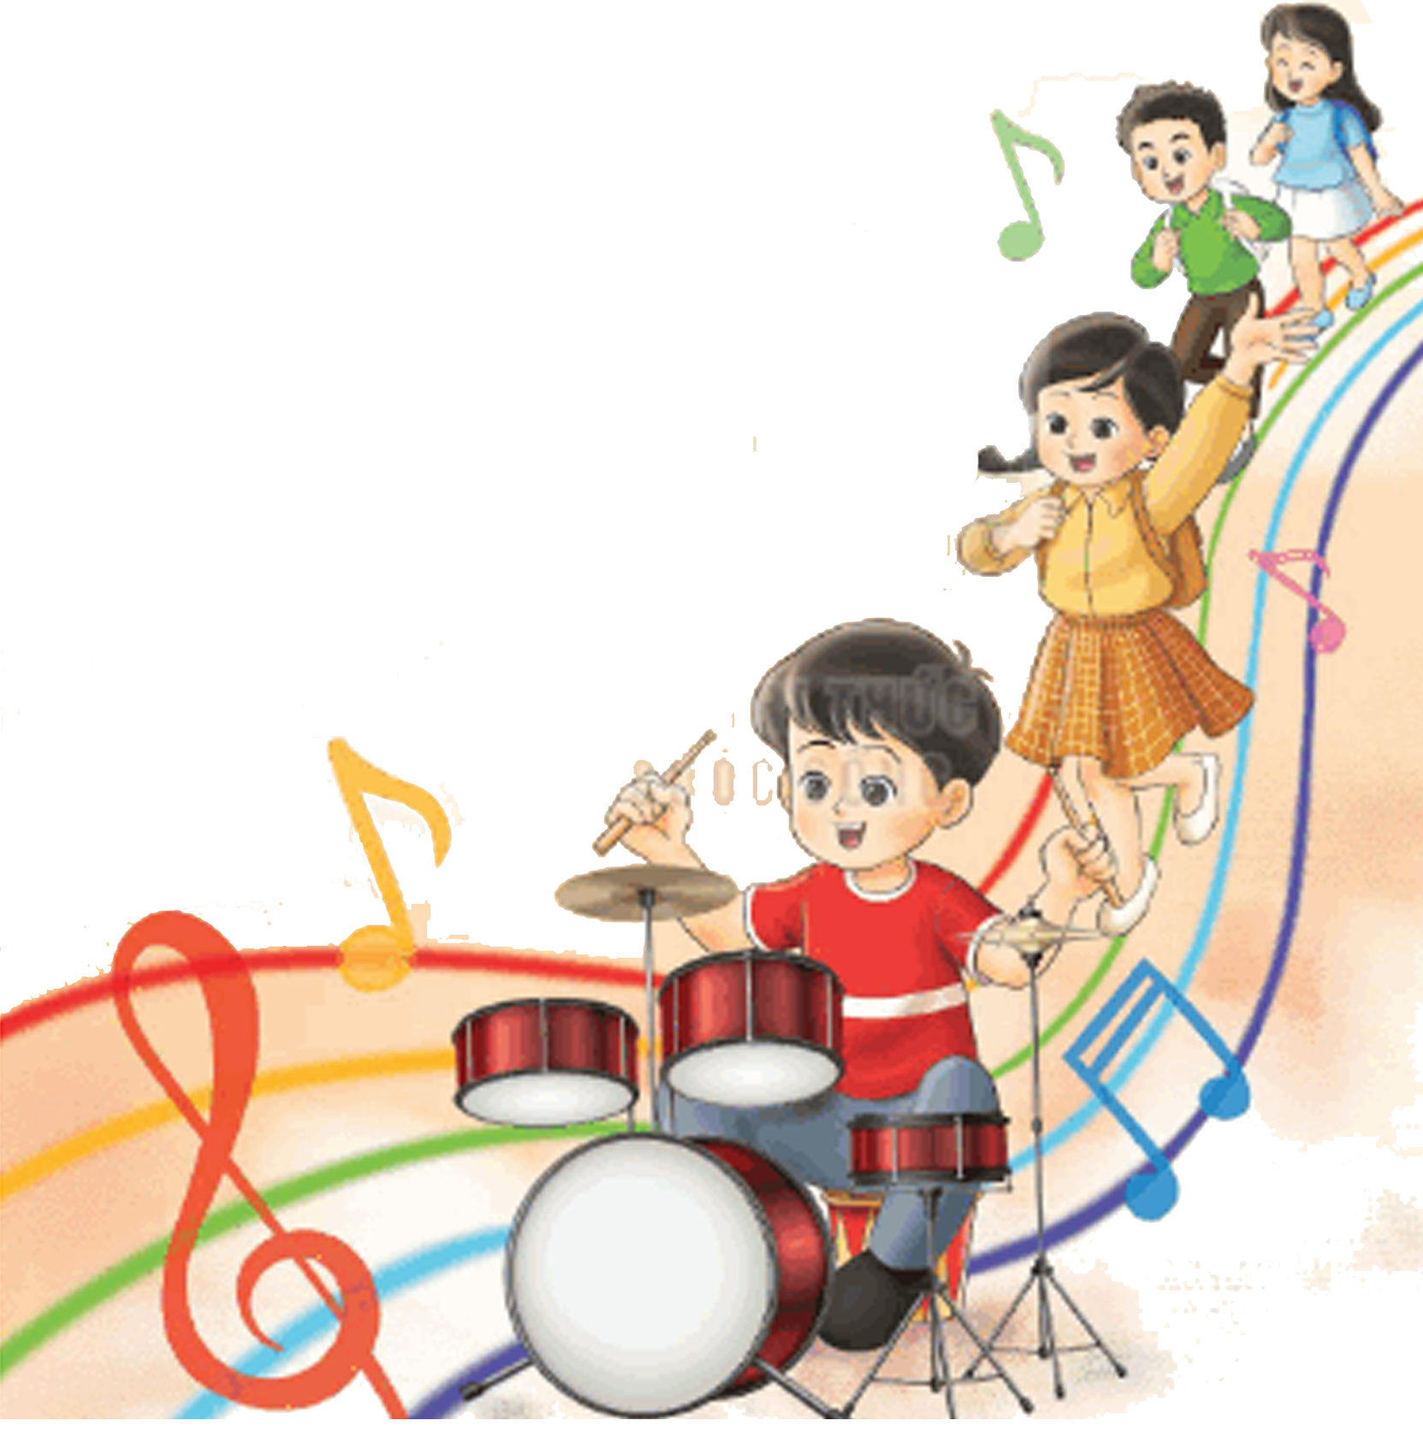
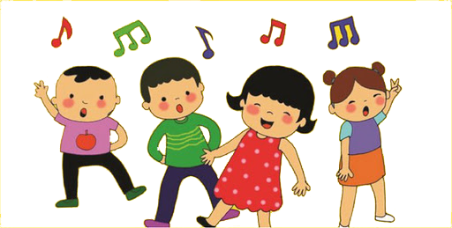
Chúc thầy cô mạnh khỏe, các bạn học sinh chăm ngoan học giỏi

